Slide 1
А.И.Сурантаев атындагы Кемин № 2 жалпы билим беруу орто мектеби
Кемин ӨКМ өрт коопсуздугу боюнча инструктаж өтүп жаткан учуру

Slide 2
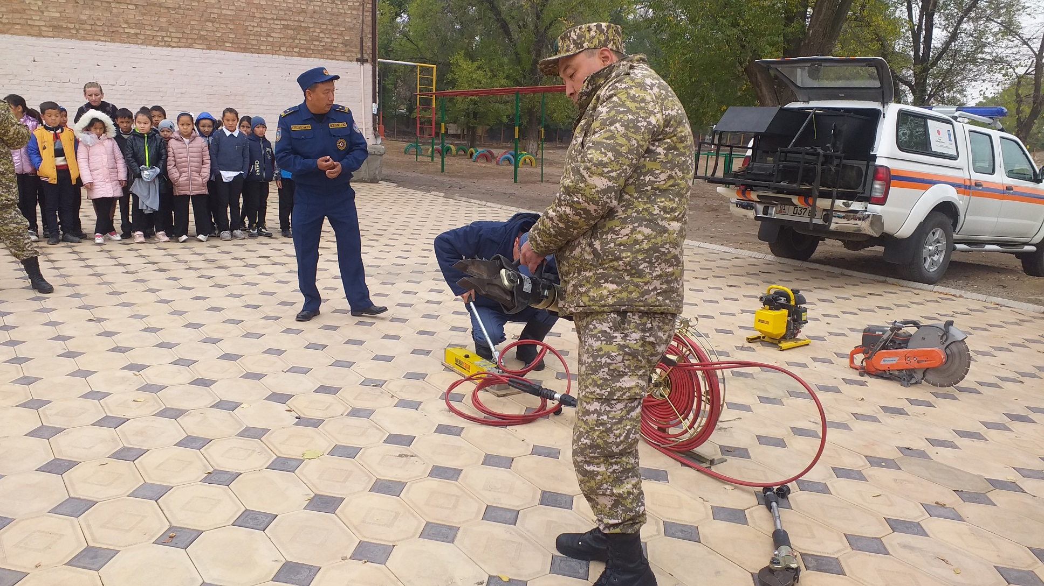
Кемин ӨКМ

Slide 3
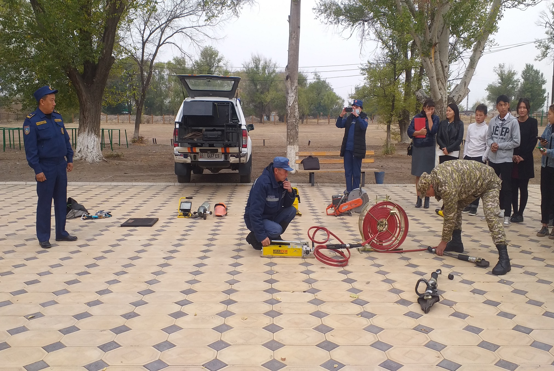

Slide 4
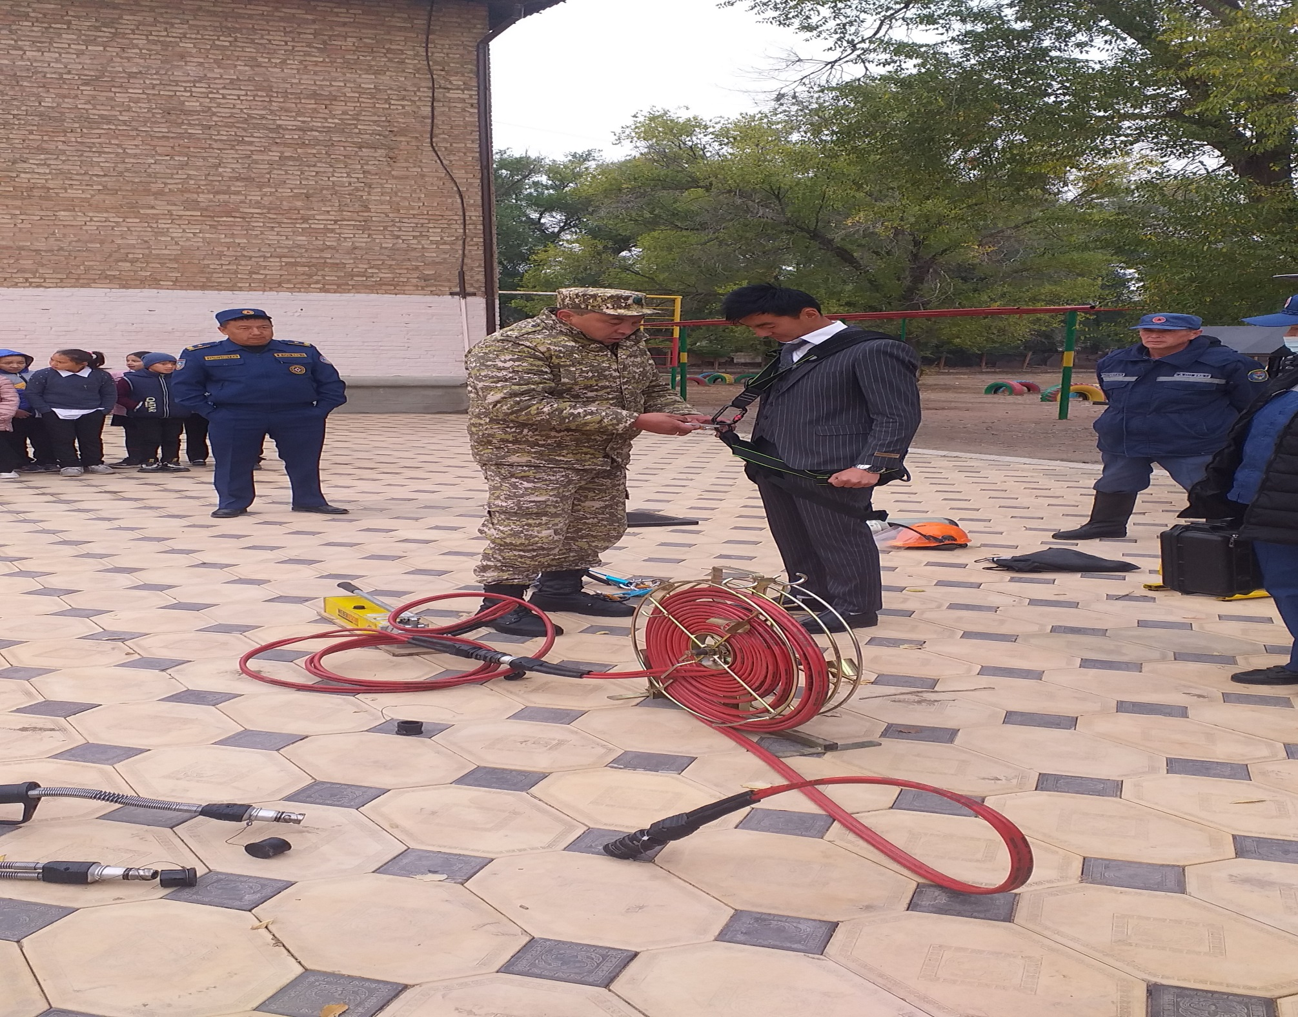

Slide 5
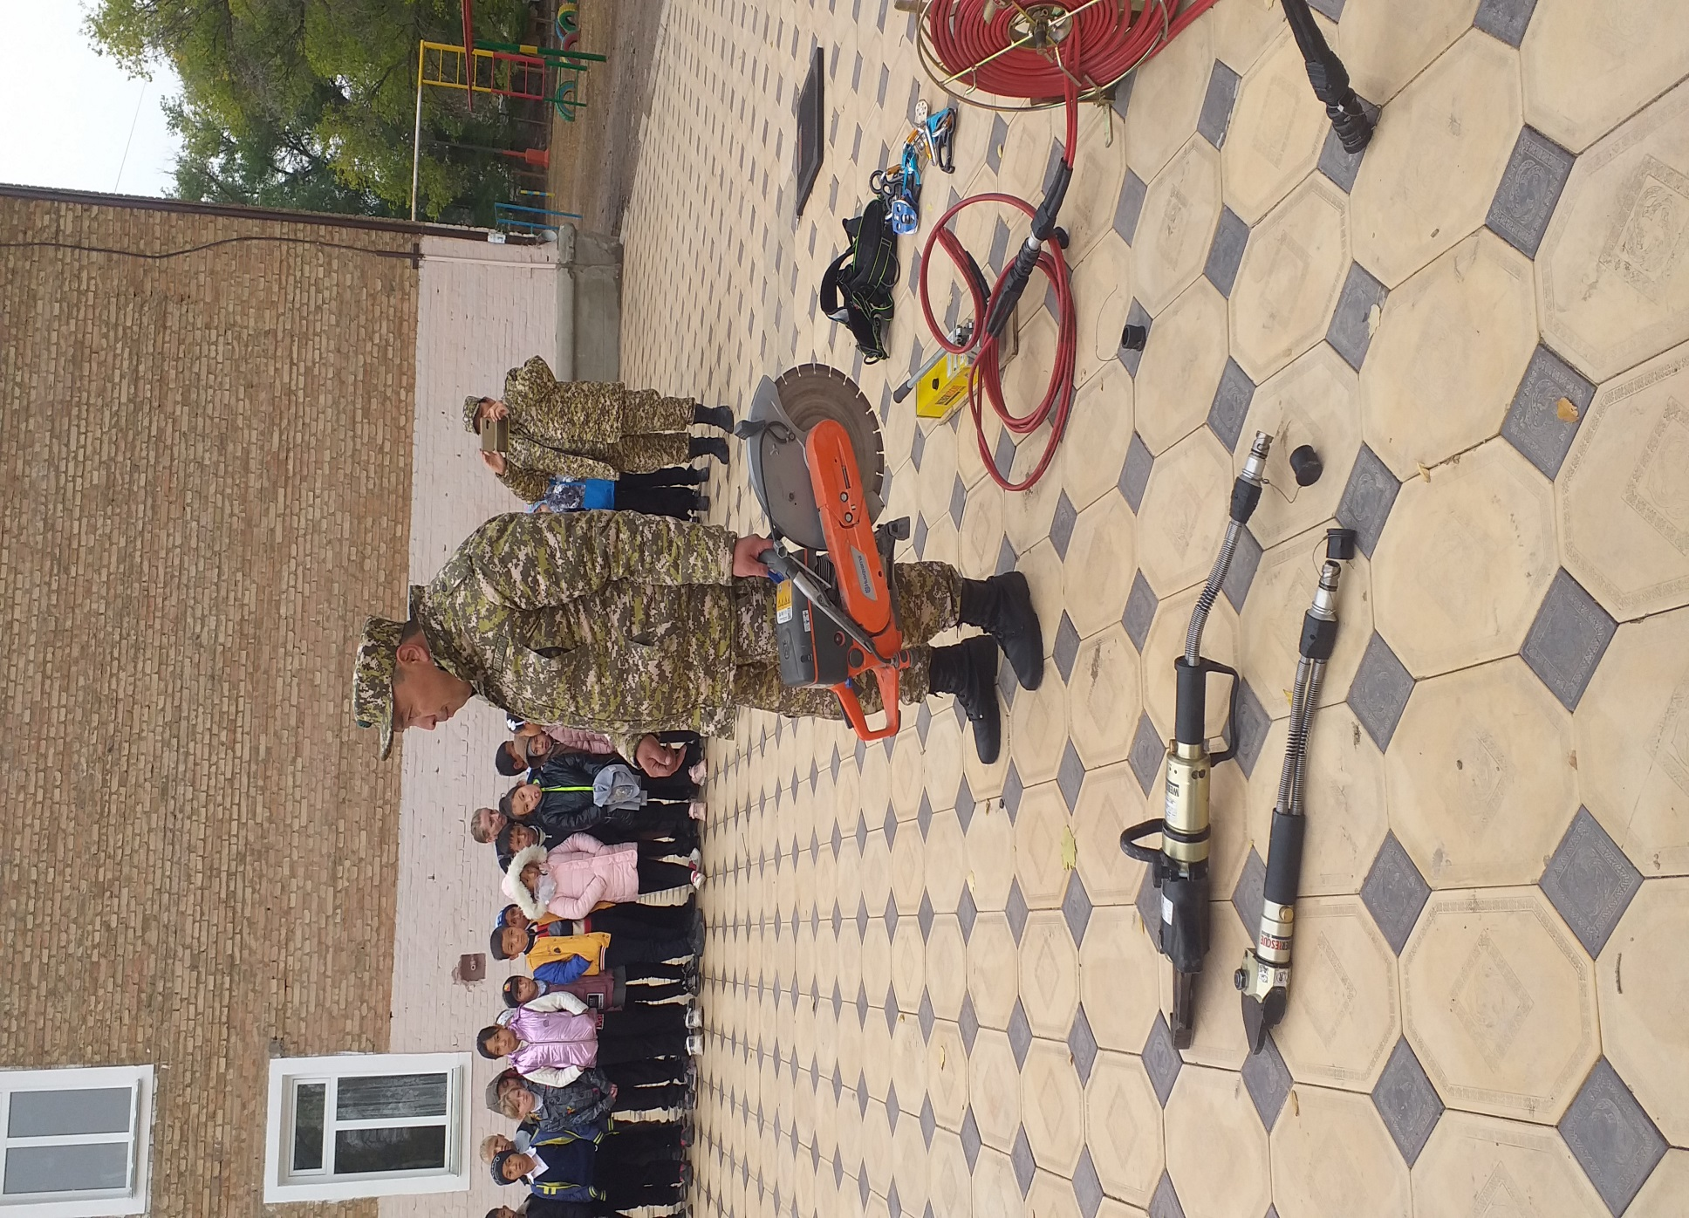

Slide 6
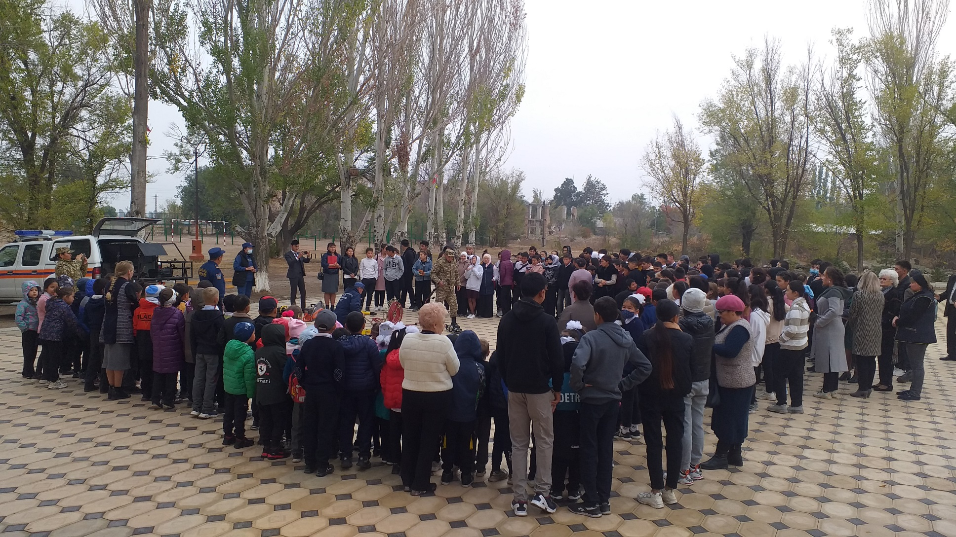
Кемин № 2 мектеби

